Slide 1




Introspection et prise de conscience culturelle

Slide 2
Contenu
La notion de culture
Réactions en contexte interculturel
Biais culturels et
angles morts
Réflexion identitaire et posture professionnelle

Slide 3

Brise glace émotionnel
appartenance
curiosité
enthousiasme
espoir
fierté
gratitude
joie
sécurité
soulagement
ambivalence
attente
culpabilité
dépendance méfiance
nervosité soulagement
vigilance vulnérabilité
colère confusion
déracinement
fatigue frustration honte impuissance isolement
peur
tristesse

Slide 4

Exercice de l’iceberg culturel personnel

Slide 5





Iceberg des cultures
Selon Edward T. Hall (1976)
Langue, accent
Vêtements
Alimentation
Arts
Folklore
Jeux
Ce qui est visible ou facilement accessible
Concept et normes de beauté
Rapport au temps et à l’espace
Langage corporel et non verbal
Éthique du travail
Rôles dans la famille
Expérience de vie
Notions de courtoisie, de manières
Ce qui est invisible
ou
plus difficile à percevoir
Hiérarchie sociale
Prise de décision
Résolution de problèmes
Valeurs
Concept de la fierté et de la honte
Concept de la justice
Humour
Croyances
Spiritualité et religion
Traditions
Expression des émotions
Approche envers l’éducation des enfants
Concept de la santé et de la médecine

Slide 6

Questionnaire introspectif - Acteur·trice culturel·le

Slide 7

Construire ensemble un mur de prises de conscience

Slide 8
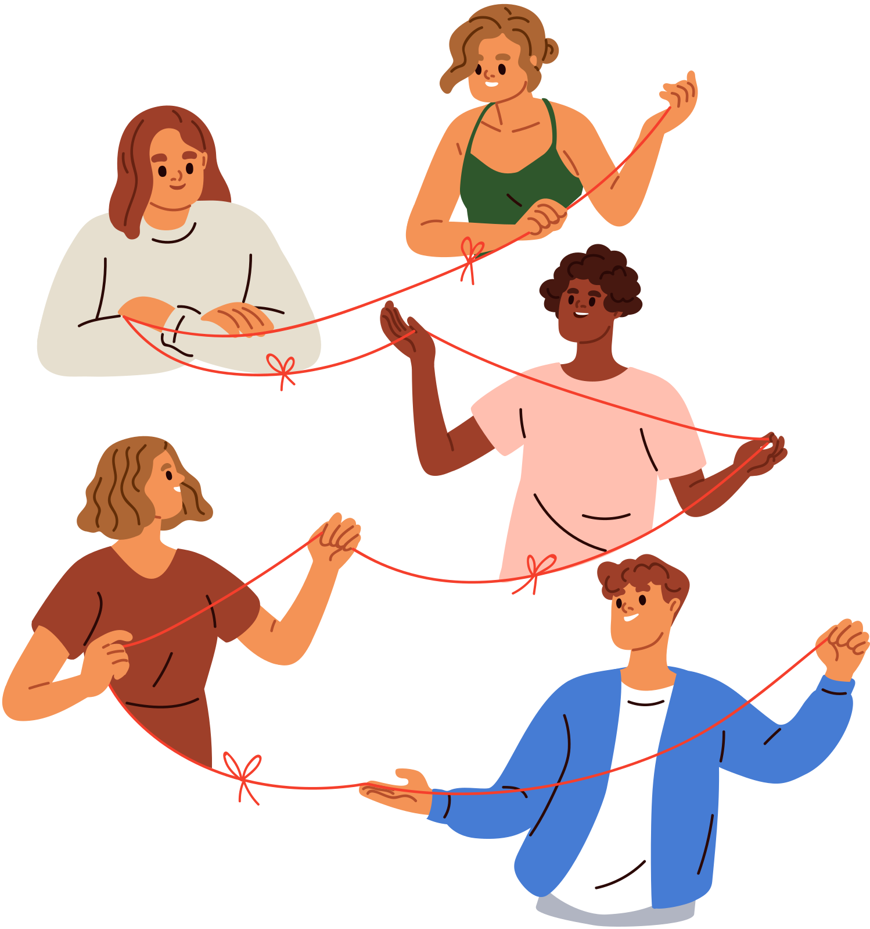

Merci

